Slide 1
2025年3月2日
第九課
尼希米潔淨聖殿
經文
尼希米記13：4∼22

Slide 2
禱告

Slide 3
詩歌

Slide 4
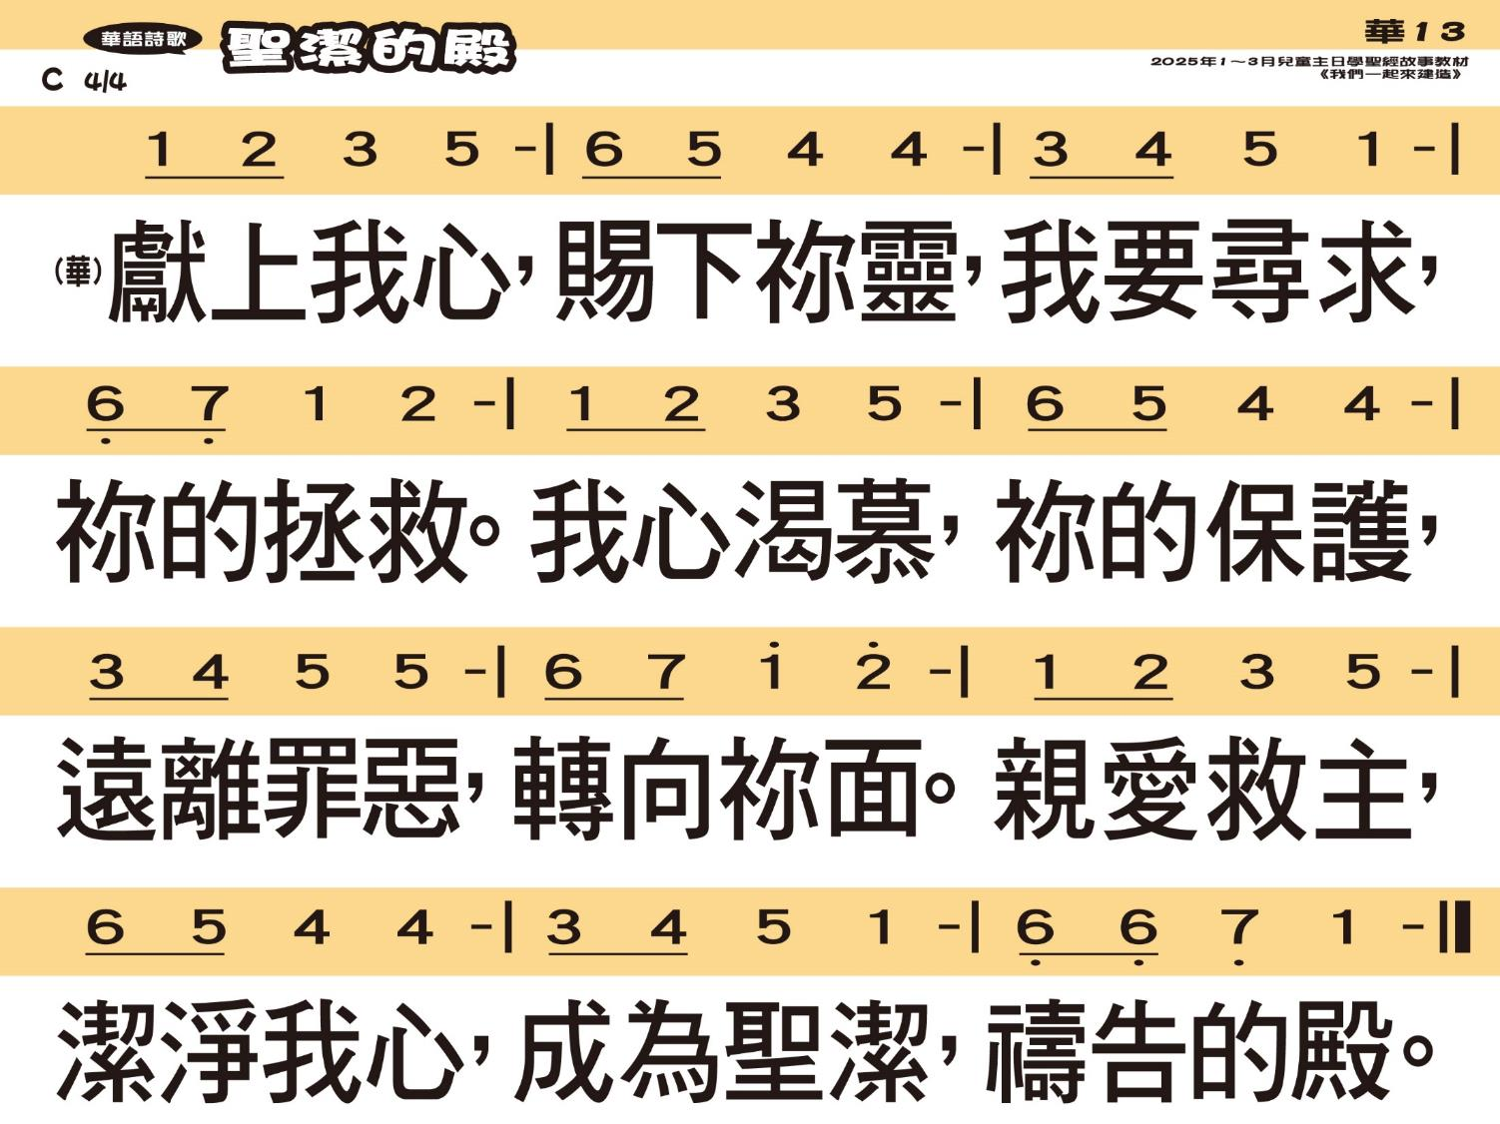

Slide 6
故事彩圖

Slide 7
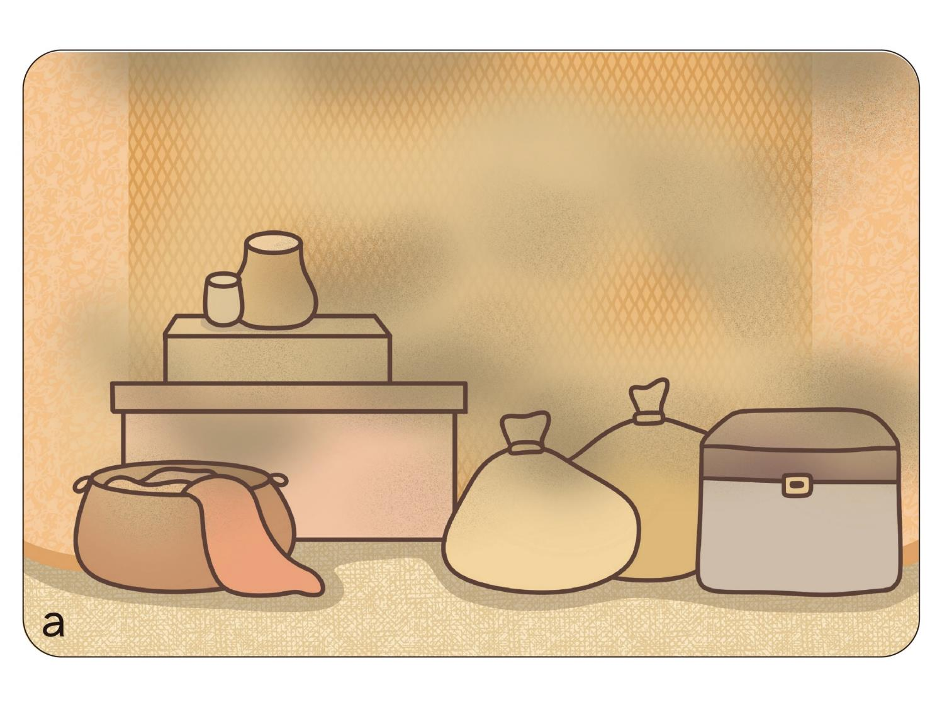

Slide 8
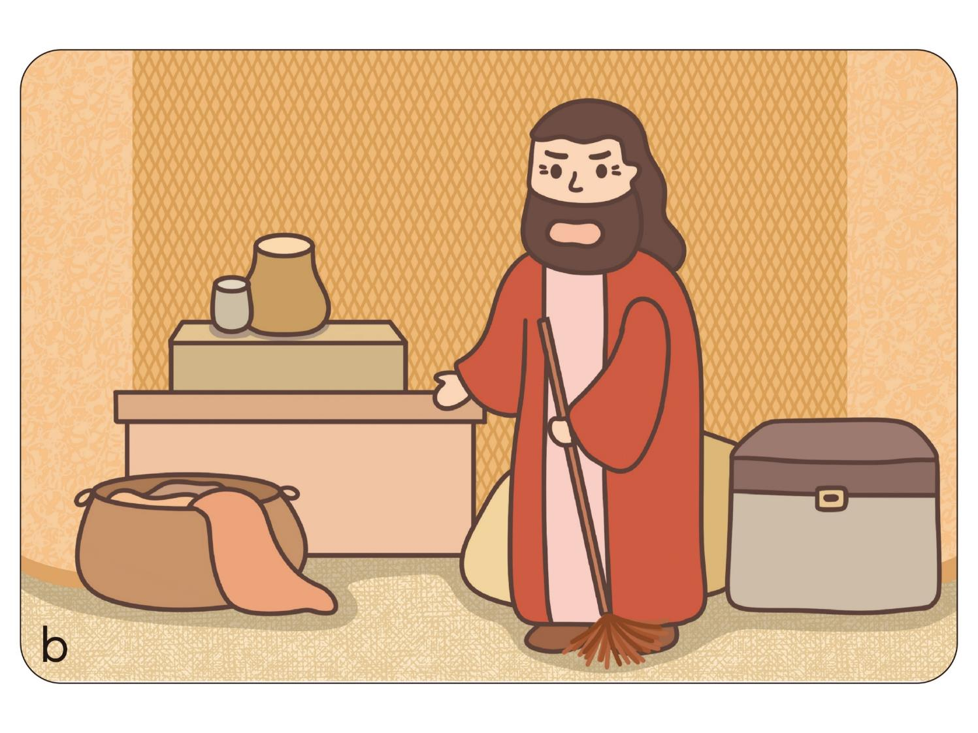

Slide 9
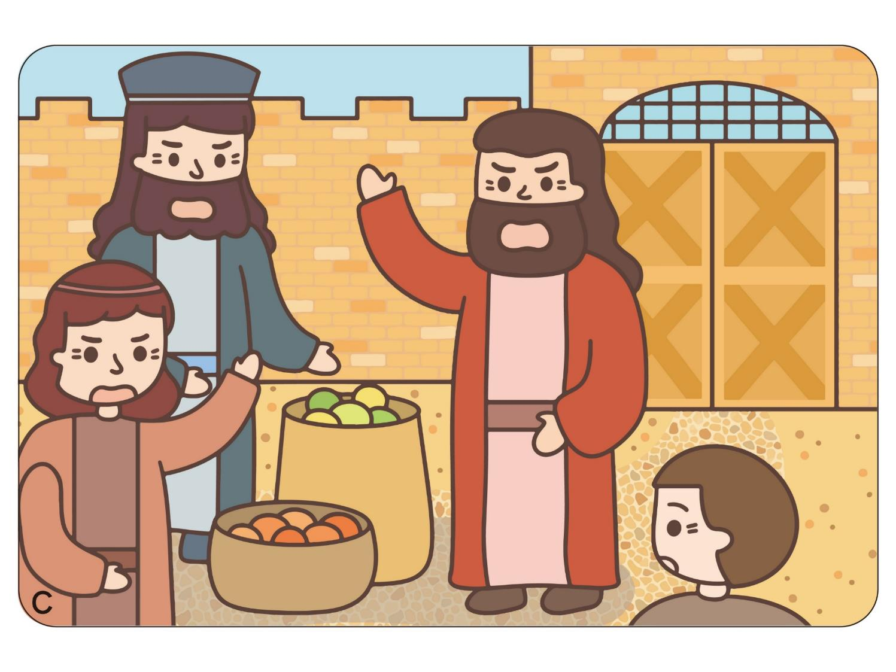

Slide 10
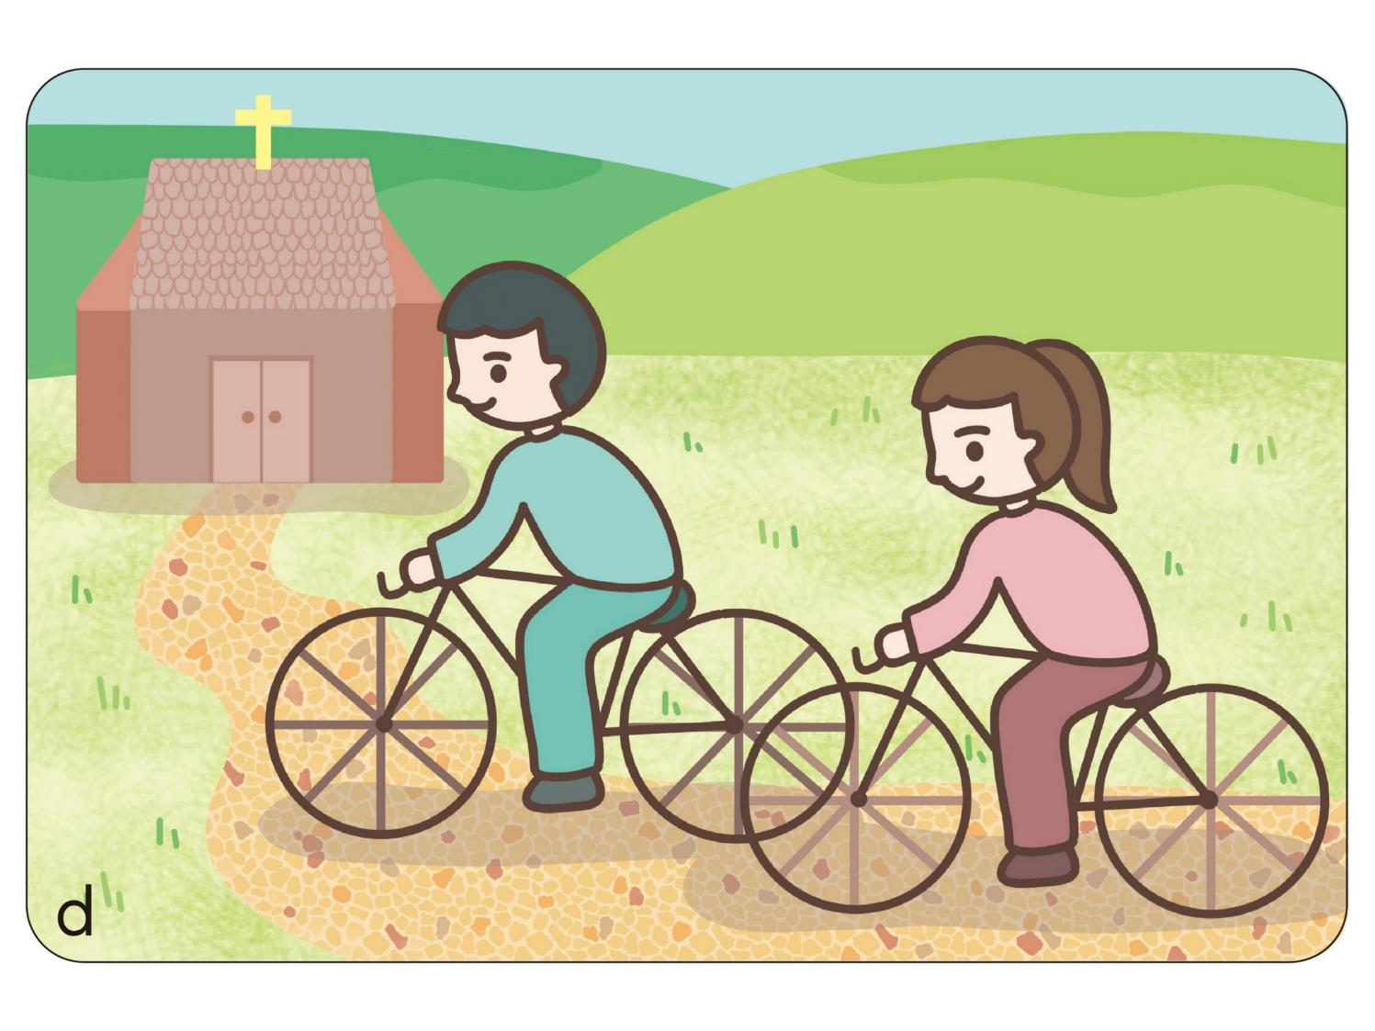

Slide 11
金句

Slide 14
奉獻

Slide 17
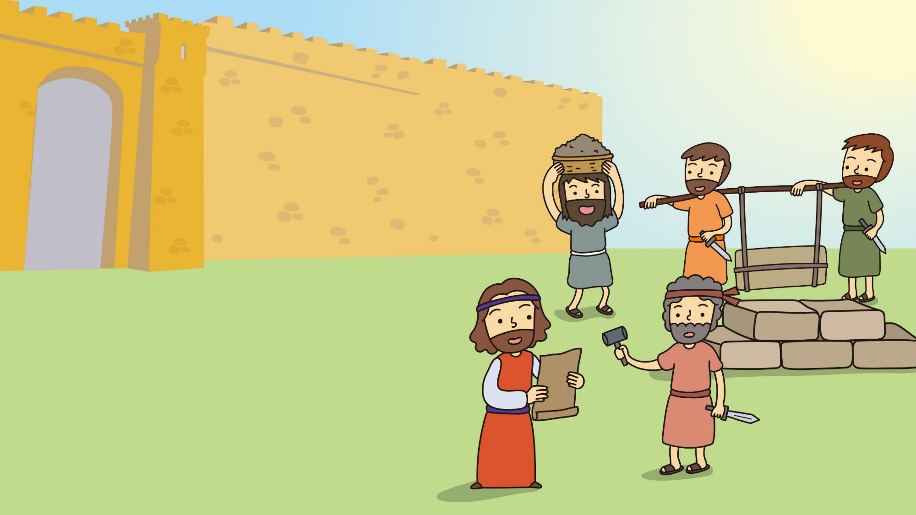
親愛的上帝：
感謝你賜給我們這神聖的空間和時間，讓我們能夠來到你的面前敬拜你。求你幫助我們帶著敬虔和感恩的心，進入你的聖殿，參加禮拜聚會。願我們在你面前的敬拜，能夠討你的喜悅。小孩禱告，奉主耶穌的名求，阿們。

Slide 18
分 享 時 光
你覺得有哪些事情可能會使我們遠離上帝呢？我們能怎樣保持與上帝的關係？
你曾遇過需要勇敢站出來指出錯誤的情況嗎？你當時是怎麼做的？

